Slide 1
计算方法
5月19日

Slide 2
第7章 非线性方程（组）求根
方程求根与二分法
不动点迭代法及其收敛性
迭代收敛的加速方法
牛顿法
弦截法与抛物线法
求根问题的敏感性与多项式的零点
非线性方程组的数值解法

Slide 3
问题的提出
函数方程 f(x)=0 (1)
它的解x=x*称为方程(1)的根，或称为函数f(x)的零点
如果函数f(x)可分解为
ƒ(x)=(x−x*)^{m}g(x)
且g(x*)≠0, 则称x*是f(x)的m重零点或f(x)=0的m重根。
当m=1时，称x*是f(x)的单根或单零点。
若f(x)不是x的线性函数, 则称(1)为非线性方程, 特别
若f(x)是n次多项式，则称(1)为n次多项式方程或代数方程；若f(x)是超越函数，则称(1)为超越方程。

Slide 4
方程的分类
代数方程
有理方程
整式
分式
无理方程
根式
超越方程
指数
对数
三角
反三角

Slide 5
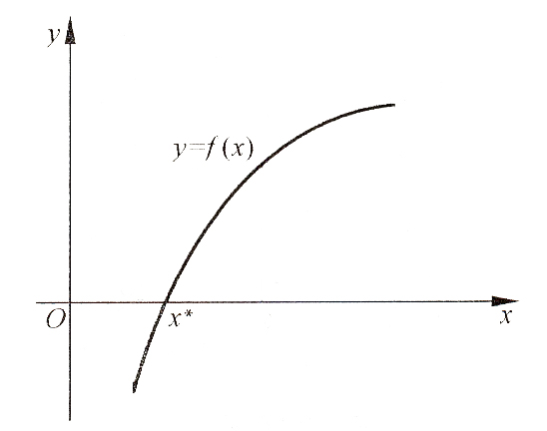
求解的几何意义：求曲线跟x轴的交点

Slide 6
有解的条件
定理(根的存在定理) 假设函数y = f(x) ∈C[a,b],且f(a)·f(b)<0, 则至少存在一点x*∈(a,b)使得f(x*) = 0.
定理 假设函数y = f(x)在[a,b]上单调连续,且f(a)·f(b)<0, 则恰好只存在一点x* ∈(a,b)使得f(x*) = 0.
定理 假设函数y = f(x)在x = x*的某一邻域内充分可微，则x*是方程f(x) = 0的m重根的充分必要条件是

Slide 7
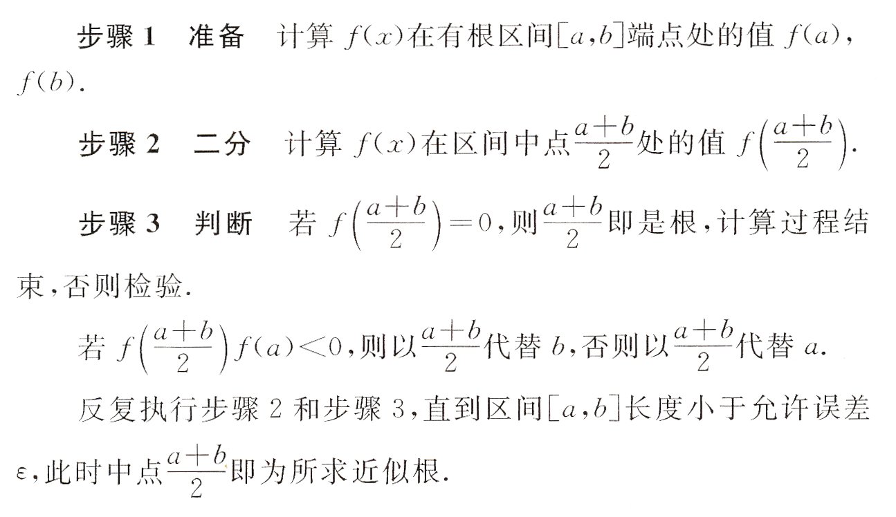
二分法（Algorithm for Bisection Method）

Slide 8
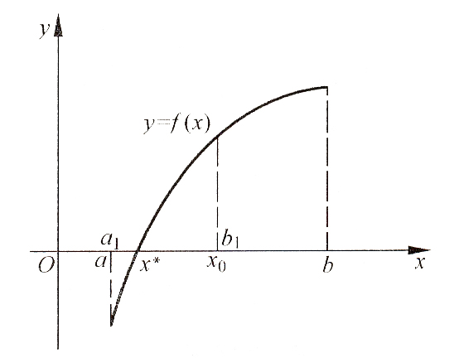
二分法几何意义

Slide 9
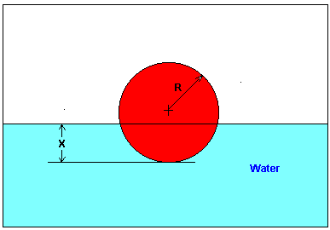
实例：浮球重0.41815Kg，半径5.5cm，求其浮在水面时没入水中的深度。
设浮球没入水中的深度为x
则浮球没入水中的体积为： π*x²(3*R-x)/3 （球缺公式☺）
被排开水的质量与球的质量相等，得 (π*x²(3*R-x)/3) *1000=0.41815
整理可得

Slide 10
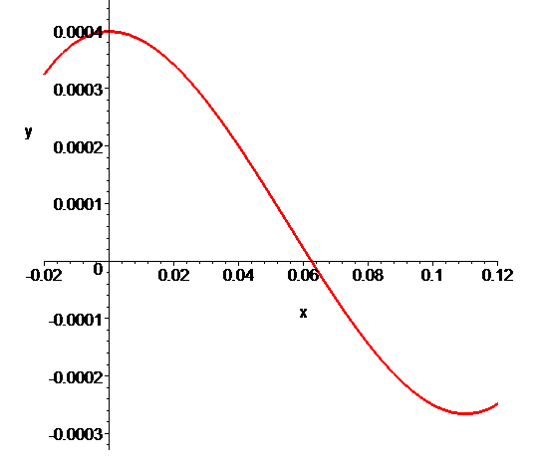
用二分法求解方程

Slide 11
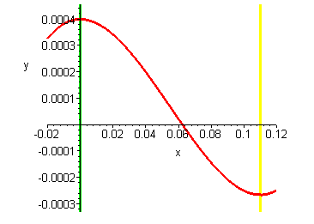
首先确定有根区间

Slide 12
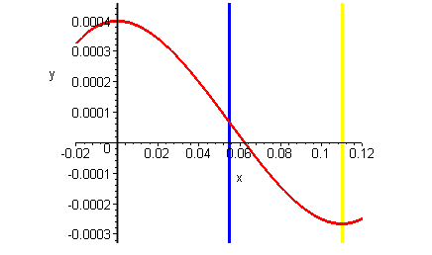
第一次迭代

Slide 13
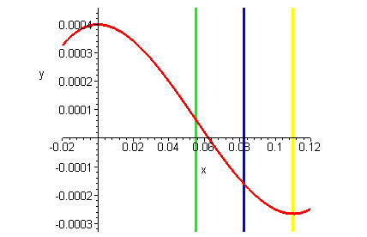
第二次迭代

Slide 14
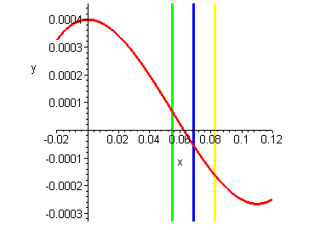
第三次迭代

Slide 15
收敛过程
bsct.m

Slide 16
二分法的优点
简单易行
含义直观
肯定收敛（每次取一半，区间总是越来越小的）

Slide 17
二分法的缺点
收敛得慢，特别是解靠近一侧的时候
局限性：不适用
盲目性：预判不足

Slide 18
迭代法
迭代法是求解非线性方程近似根的一种方法
关键是确定迭代方程x=ϕ(x)
简单迭代法收敛速度较慢，迭代次数多，因此常用于理论中

Slide 19
简单迭代法

Slide 20
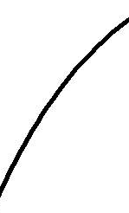
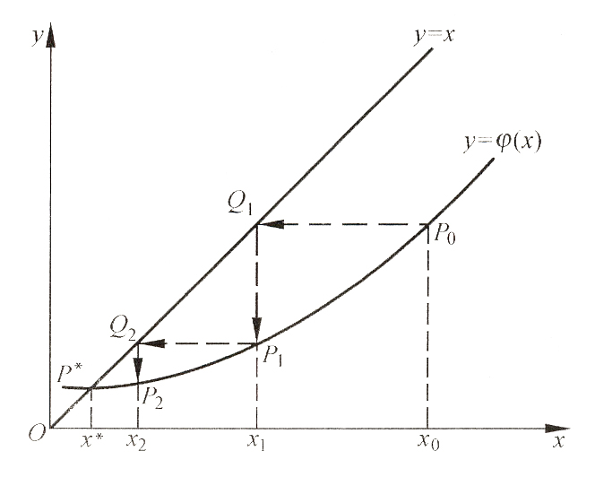
简单迭代法的几何意义
目标是x*= ϕ (x*)

Slide 21
例3 求方程f(x)=x³-x-1=0在x₀=1.5附近的根x*
不同的ϕ(x)得到不同的结果
ϕ(x)=(x+1)^{1/3}
ϕ(x)=x³-1
bdd1.m
迭代法什么时候收敛呢？

Slide 22
收敛的条件
定理1、2 假定函数ϕ(x)满足下列条件：
1、对任意x∈[a,b]有a≤ ϕ(x) ≤b； (2)
2、存在正数 L<1，使对任意x₁, x₂∈[a, b] 有
(3)
则迭代过程x_{k+1}= ϕ(x_{k})对于任意初值x₀∈[a,b]
均收敛于方程x=ϕ(x)的根x* ，且有如下的误差估计式：
(4)
几何意义
实际应用中(3)式常用

Slide 23
证明：设方程 在区间 内有根 ，
则有 由
故
据此反复递推有
所以, lim_{k→∞}x_{k} = x*.

Slide 24
故当 时迭代值
按(3)式 有 (5)，
据此反复递推得：
于是对任意正整数p有
在上式令 p→∞，注意到 即得式(4)。证毕。

Slide 25

局部收敛性
定义1 设ϕ(x)有不动点x*, 如果存在 的某个邻域
，使迭代过程 对于任意初值 均收敛，则称迭代过程 在根 邻近具有局部收敛性。
定理3 设 为方程 的根， 在 的邻近连续。且|ϕ'(x)|<1, 则迭代过程 在 x* 邻近具有局部收敛性。

Slide 26
证明：由连续函数的性质，存在 的某个邻域
，使对于任意 成立 。
此外,对于任意 总有 。这是因为
,
依据定理1，可以断定，迭代过程 对于任意初值 均收敛。证毕。

Slide 27
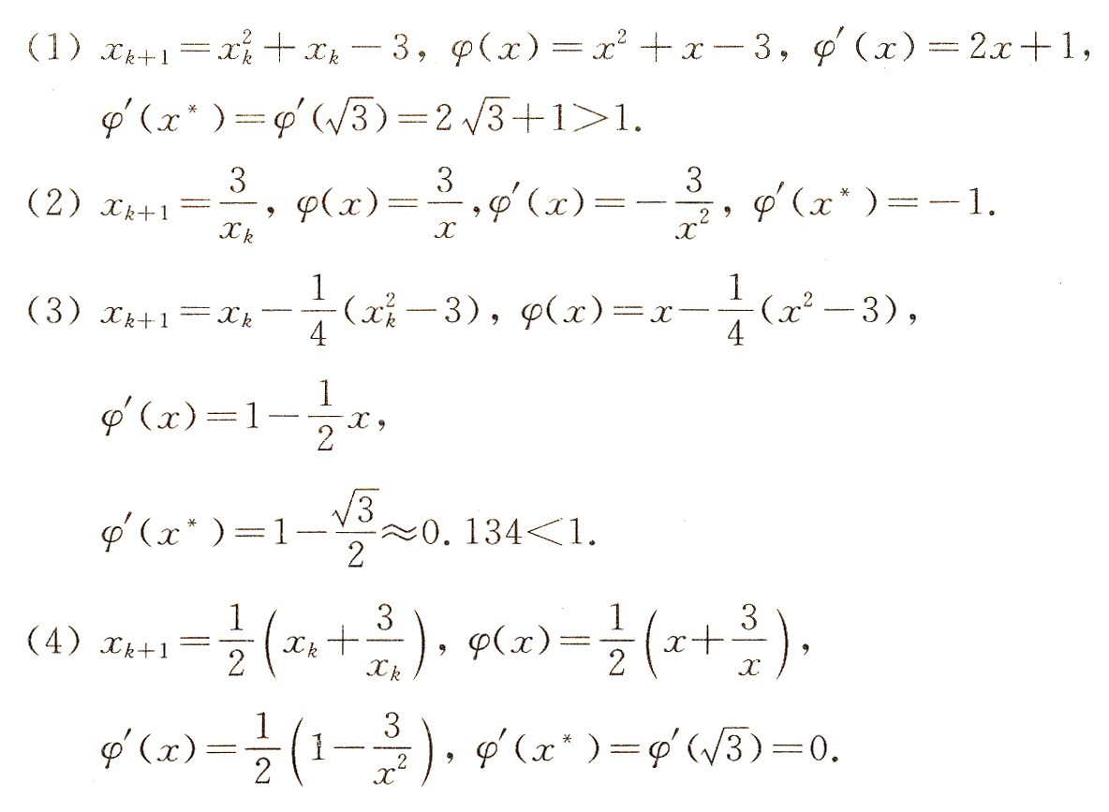
例4 用不同迭代公式求方程x²-3=0的根.
解：这里取４种不同的迭代公式如下：

Slide 28
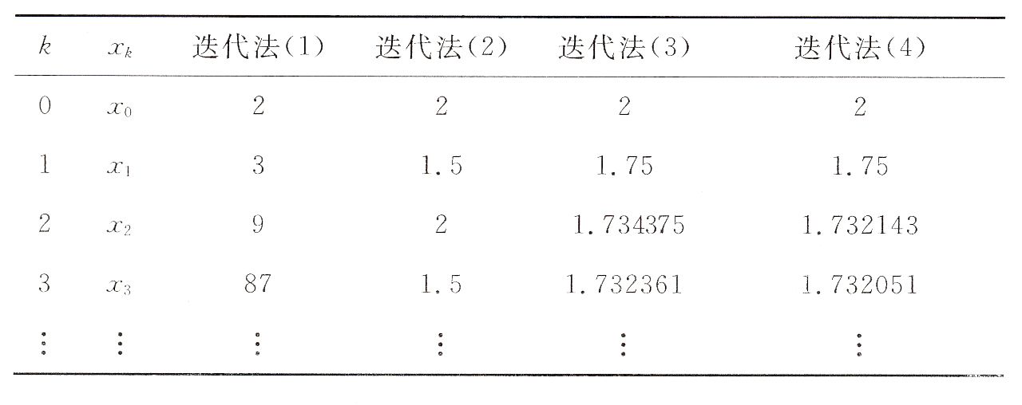
四种迭代计算结果bdd2.m
导数与收敛与否有关 导数也与收敛的快慢有关么？

Slide 29
收敛速度评价
定义2 设迭代过程x_{k+1} = ϕ(x_{k})收敛于方程x = ϕ(x)的根x*．如果迭代误差e_{k}=x_{k} - x*当k→∞时成立下列渐进关系式
则称该迭代过程是p阶收敛的。特别地，p = 1时线性收敛，p > 1时超线性收敛，p = 2时平方收敛．
(常数C≠0)

Slide 30
定理4 对于迭代过程 ，如果 在所求根
的邻近连续，并且
ϕ'(x*) = ϕ''(x*) =… = ϕ^{(p-1)}(x*)=0; ϕ ^{(p)}(x*) ≠ 0 (6)
则该迭代过程在点 邻近是p阶收敛的。
证明：由于 。据定理3，立即可以断定迭 代过程
具有局部收敛性。再将 在根 处展开，利用条件(6)，则有
注意到 ， 由上式得
因此对迭代误差有: 。这表明迭代过程
确实为p阶收敛，证毕。

Slide 31
结论
上述定理告诉我们，迭代过程的收敛速度依赖于迭代函数. 如果选取当 时 ,则该迭代过程只能是线性收敛。
例4中（1）和（2）迭代函数的一阶导数不符合收敛条件；（3）符合收敛条件，（4）迭代函数的一阶导数等于0，所以是2阶收敛的，收敛得快☺

Slide 32
加速
预估当前步可能还有的误差
根据相邻两步之间的改进进行估计
根据上一步的误差进行估计
对预计到的误差进行补偿
龙贝格☺

Slide 33
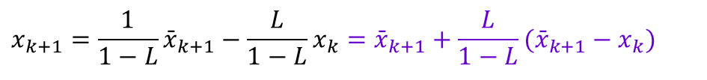
迭代过程的加速
设x_{k}是根x*的第k步迭代近似值，再用迭代公式一次得：
假设ϕ’(x)在所考察的范围内改变不大，其估计值为L， 则有
据此可导出如下加速公式：
其一步分为两个环节：
迭代:
改进:
根据前一步的误差估计当前步的误差
根据前一步的误差修正当前步
$$x_{k+1}=\frac{1}{1−L}{\bar{x}}_{k+1}−\frac{L}{1−L}x_{k}={\bar{x}}_{k+1}+\frac{L}{1−L}({\bar{x}}_{k+1}−x_{k})$$
根据两步之间的改进误差修正当前步的估计误差

Slide 34

消去L
前面加速方案有个缺点是其中含有导数ϕ’(x) 的有关信息（L）而不便于实际应用
$$≈$$

Slide 35
导出一个更接近的公式

Slide 37
埃特金加速收敛方法
据此构造出不含导数信息的加速公式：
迭代:
迭代:
改进:
或
这一加速方法称为埃特金算法。
根据前2步的误差修正当前步

Slide 38
斯蒂芬森迭代法
把埃特金加速技巧与不动点迭代相结合,可得到如下迭代法:
称为斯蒂芬森迭代法
（3.3）

Slide 39
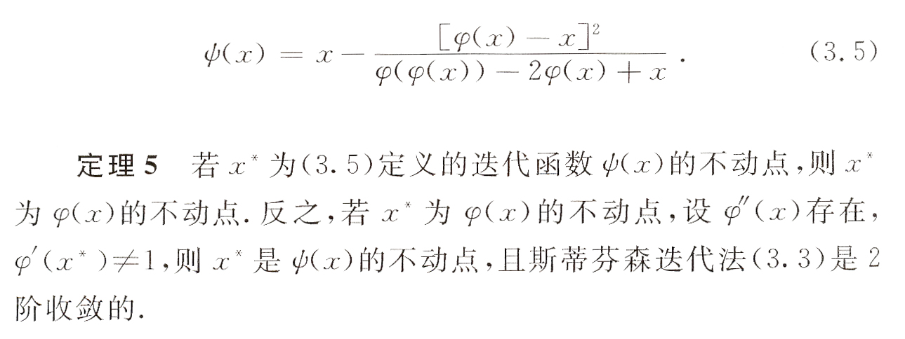
斯蒂芬森迭代法相当于构造了一个新的迭代函数：
对x=ϕ(x)进行了加速，收敛阶数增加了

Slide 40
例3 求方程f(x)=x³-x-1=0在x₀=1.5附近的根x*
回忆……
不同的ϕ(x)得到不同的结果
ϕ(x)=(x+1)^{1/3}
ϕ(x)=x³-1
收敛
不收敛
bdd1.m

Slide 41
例5 用斯蒂芬森迭代法解例3
选择ϕ(x)=x³-1
stfs.m
现在收敛了☺

Slide 42
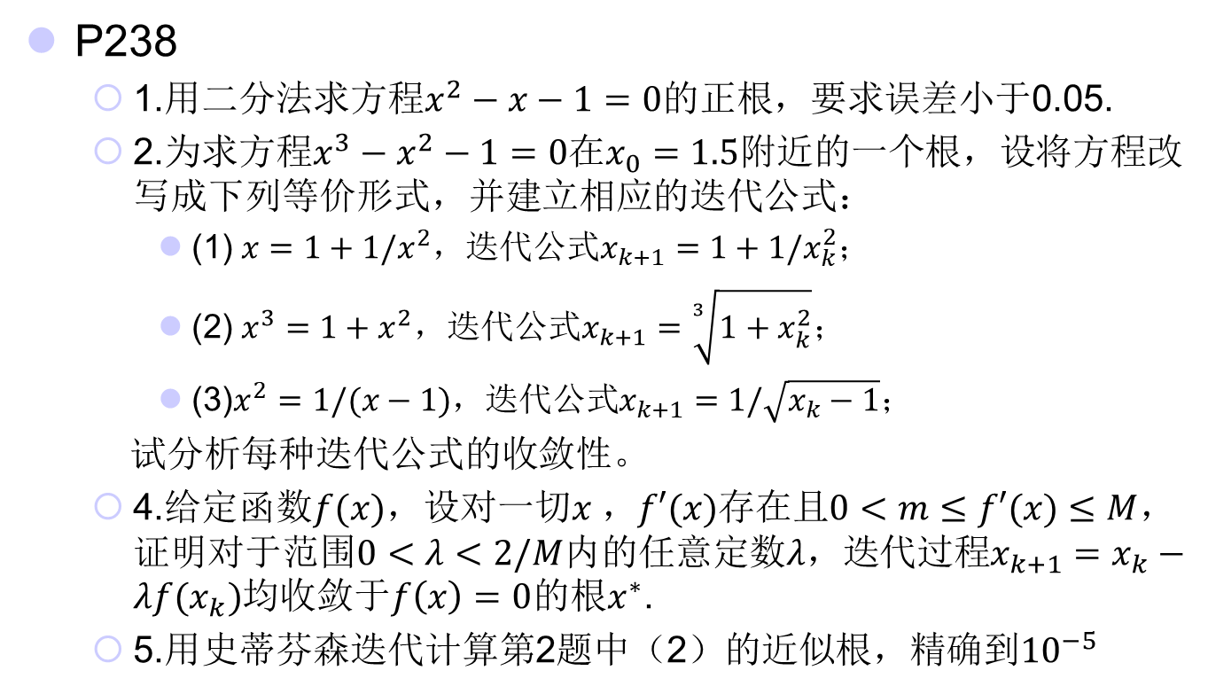
习题
P238
1.用二分法求方程$x^{2}−x−1=0$的正根，要求误差小于0.05.
2.为求方程$x^{3}−x^{2}−1=0$在$x_{0}=1.5$附近的一个根，设将方程改写成下列等价形式，并建立相应的迭代公式：
(1) $x=1+1/x^{2}$，迭代公式$x_{k+1}=1+1/x_{k}^{2}$；
(2) $x^{3}=1+x^{2}$，迭代公式$x_{k+1}=\sqrt[3]{1+x_{k}^{2}}$；
(3)$x^{2}=1/(x−1)$，迭代公式$x_{k+1}=1/\sqrt{x_{k}−1}$；
试分析每种迭代公式的收敛性。
4.给定函数$f(x)$，设对一切$x$，$f′(x)$存在且$0<m≤f′(x)≤M$，证明对于范围$0<λ<2/M$内的任意定数$λ$，迭代过程$x_{k+1}=x_{k}−λf(x_{k})$均收敛于$f\left(x\right)=0$的根$x^{∗}$.
5.用史蒂芬森迭代计算第2题中（2）的近似根，精确到${10}^{−5}$

